Slide 1
UPRAVLJANJE RIZICIMA U POGLEDU UPRAVLJANJA NOVČANIM SREDSTVIMA U TURSKOJ
DRŽAVNA RIZNICA REPUBLIKE TURSKE

Slide 2
Sadržaj
1.
Opći pregled upravljanja rizicima u radu riznice
2.
Postupci upravljanja novčanim sredstvima
3.
Upravljanje rizicima upravljanja novčanim sredstvima
4.
Upravljanje učinkom upravljanja novčanim sredstvima
5.
Planovi za budućnost

Slide 3
OPĆI PREGLED upravljanja rizicima u radu riznice
1.

Slide 4
Upravljanje rizicima u državnoj riznici
Upravljanje
rizicima u poduzeću
Upravljanje poduzećem – široki raspon rizika
1. Vrste rizika
2. Nositelji rizika
3. Koordinacija
4. Upravljanje rizicima
Sve vrste rizika uklj. strateške, pravne, rizike za ugled itd.
Sve jedinice državne riznice
(javne financije, izvršni odbor, gospodarski odnosi vanjske politike, uređenje sustava osiguranja itd.)
Odjel za razvoj strategije
Skupine za unutarnju kontrolu i upravljanje rizicima u svakoj jedinici
Odbor za koordinaciju unutarnje kontrole i upravljanja rizicima
Sastavnica općeg sustava unutarnje kontrole u instituciji
Upravljanje rizicima
u javnim financijama
Upravljanje posebnim rizicima u pogledu javnih financija
1. Vrste rizika
2. Nositelji rizika
3. Koordinacija
4. Upravljanje rizicima
tržišni rizik
kreditni rizik
operativni rizik
Jedinice za javne financije
(upravljanje dugom, upravljanje novčanim sredstvima, upravljanje potraživanjima, računovodstvo itd.)
Odjel za upravljanje izloženosti rizicima i limitima (tržišni rizik, kreditni rizik i operativni rizik odjeli za upravljanje operativnim rizikom i praćenje proračuna)
Odbor za upravljanje dugom i rizicima
Specijalizirana funkcija upravljanja tehničkim rizikom u upravljanju javnim financijama

Slide 5
Upravljanje rizicima javnih financija
Odbor za upravljanje dugom i rizicima
Sastav
Zamjenik premijera (predsjedavajući na ključnim sastancima)
Podtajnik (predsjedavajući na redovnim sastancima)
Zamjenik podtajnika
Glavna uprava za javne financije
Glavna uprava za gospodarske odnose vanjske politike
Glavna uprava za gospodarska istraživanja i sustave informacijskih tehnologija
Dužnosti i obveze
Utvrđivanje strategija zaduživanja i ograničenja rizika na godišnjoj razini za razdoblje od tri godine
Praćenje tih strategija i ograničenja
Utvrđivanje politika koje se odnose na jamstva riznice i posudbu trećim osobama te potraživanja
Ostalo
Koordinacija i tehnički poslovi
Obavlja ih Odjel za upravljanje izloženosti rizicima i limitima
Tehnički poslovi i analiza troškova posudbe i rizika
Izlaganje analize, izvještaja i prijedloga Odboru
Ostalo
Godišnji sastanci
Mjesečni sastanci
Evaluacija makroekonomskih izgleda
Ključne godišnje strategije i ograničenja
Gospodarski uvjeti na globalnoj razini
Makroekonomski pokazatelji
Pregled financijskog sektora
Godišnji program zaduženja
Pitanja duga i rizika
Proračunska ostvarenja i projekcije
Ostvarena novčana sredstva i projekcije
Strana i domaća tržišta zaduživanja
Pregled rizika
Jamstvo i ograničenja posudbe trećim osobama

Slide 6
Strateška referentna mjerila i pokazatelji
Likvidnosni rizik
Valutni rizik
Održavanje određene razine gotovinske rezerve
Minimalna nominalna vrijednost
Zaduženje uglavnom u turskoj liri
Gornja nominalna vrijednost za zaduženje u stranoj valuti i gotovinske rezerve u stranoj valuti
1.
2.
Rizik kamatne stope
4.
3.
Rizik refinanciranja
Upotreba instrumenata za fiksnu stopu turske lire kao glavni izvor zaduženja u domaćoj valuti
Smanjenje obujma duga kojemu je razdoblje za restrukturiranje kamatne stope manje od 12 mjeseci
Povećanje prosječnog roka dospijeća na domaćem novčanom tržištu, uzimajući u obzir tržišne uvjete
Smanjenje obujma duga koji dospijeva unutar 12 mjeseci

Slide 7
POSTUPCI UPRAVLJANJA NOVČANIM SREDSTVIMA
2.

Slide 8
Postupci upravljanja novčanim sredstvima
Ključni procesi
Isprepliće se s drugim potprocesima i pomoćnim procesima
Godišnje planiranje novčanih sredstava
Mjesečno planiranje novčanih sredstava
Dnevno planiranje novčanih sredstava
Upravljanje gotovinskim rezervama
Kratkoročne transakcije na tržištu novca
Revidiranje godišnjeg programa na mjesečnoj razini
Mjesečni sastanci s agencijama i ministarstvom financija
Evaluacija zahtjeva za novčanim sredstvima koje su dostavile agencije elektroničkim sustavom potražnje novčanih sredstava (CRS)
Uređeno od 2008.
Tri vrste instrumenata
Zasad se ne upotrebljavaju zbog strateške referentne vrijednosti u pogledu snažnih gotovinskih rezerva
Tehnička se infrastruktura testira i drži u pripravnosti
Razdoblje rujan – listopad
Upotrijebiti podatke o proračunu kao doprinos
Godišnji program novčanih sredstava s dnevnim projekcijama
podaci mjesečnog programa pretvaraju se u podatke dnevnog programa
Svakodnevni novčani zahtjevi prikupljaju se putem Elektroničkog sustava plaćanja u javnom sektoru (Public Electronic Payment System, PEPS)
Skupljaju se gotovinske rezerve institucija
Utvrđuju se iznosi dodjele novčanih sredstava za sljedeći dan
Sva salda računa u domaćoj i stranoj valuti automatski se plaćaju dnevno u skladu s tržišnim stopama.
U računima riznice ne postoje neangažirana salda.
Riznica naknadu za transakcije plaća CBRT-u i banci Ziraat Bank za bankovne transakcije.
1.
2.
3.
4.
5.

Slide 9
Upravljanje rizicima upravljanja novčanim sredstvima
3.

Slide 10
Izvori rizika u upravljanju novčanim sredstvima
4 glavna izvora
Marketinški rizik
Kreditni rizik
Operativni rizik
Proračunski rizik
Makroekonomski izgledi
Kamatne stope
Devizni tečajevi
Jamstva
Posudba trećim osobama
Obveze preuzimanja duga (projekti JPP-a)
Rizici za ljudske potencijale
Rizici za informacijske tehnologije
Rizici dionika
Uglavnom su povezani s tržišnim rizicima s prihodovne strane
Porezni rezovi i olakšice
Rastući rashodi
1.
2.
3.
4.

Slide 11
Upravljanje tržišnim rizicima
Zaštitni slojevi likvidnosti
Razina deviznih rezervi
Razina gotovinskih i druge iznimno likvidne imovine koja je dostupna za ispunjavanje financijskih potreba
Maksimalna razina deviznih rezervi
za svrhe upravljanja novčanim sredstvima kako bi se kontroliralo
vremenske razlike između novčanih priljeva i odljeva
odstupanja temeljena na prihodima
odstupanja temeljena na rashodima
Uzima se u obzir profil otplate za devizne vrste plaćanja
za svrhe upravljanja dugom kako bi se smanjilo
refinanciranje rizika
kratkotrajne volatilnosti aukcija obveznicama
Ako iznos prelazi gornju granicu + dodatak => pretvoriti višak iz devizne u domaću valutu

Slide 12
Zaštitni slojevi likvidnosti
Prosječni mjesečni zaštitni slojevi likvidnosti
Povijesna analiza omjera
∑(mjesečne ponude na aukcijama) / ∑(mjesečna otplata)
Utvrđivanje kritičnih razdoblja i njihovo prosječno trajanje
niska potražnja za aukcijama (srednja i standardna odstupanja od gornjeg omjera)
Dostupnost financijskih izvora
Financiranje od aukcije tijekom kritičnih razdoblja
Ostali izvori (primarni višak, privatizacija itd.)
Minimalna dnevna gotovinska salda
Dnevno dostupna gotovinska rezerva = gotovinska rezerva –SPV
Dnevno dostupna gotovinska rezerva / prosječna dnevna otplata
Dnevno dostupna gotovinska rezerva / prosječni dnevni primarni rashodi

Slide 13
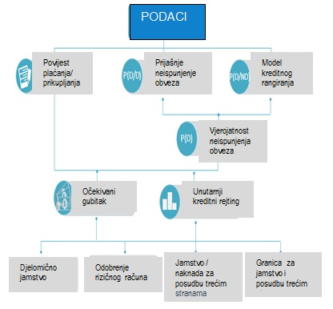
Upravljanje kreditnim rizicima
Model kreditnog rejtinga
Jamstvo i ograničenja posudbe trećim osobama
Rizični račun
Jamstvo i ograničenje posudbe trećim osobama postavlja se na jamstvima riznice putem zakona o godišnjem proračunu.
4 milijarde USD za 2017.
Djelomično jamstvo (do 95 % ukupnog iznosa)
otvoren u Središnjoj banci od 2003.
upotrebljava se za rizike proizašle iz potencijalnih obveza
ne smije se upotrebljavati za druge potrebe
izvori prihoda: odobrena proračunska sredstva, jamstvo / naknade za posudbu trećim osobama, primici od preuzetih iznosa

Slide 14
Upravljanje operativnim rizicima
COSO model za utvrđivanje, procjenu i praćenje rizika
Kvalitativna evaluacija razmjera i vjerojatnosti rizika
Označavanje rizika kao rizika visoke, srednje i niske razine
Prijava rizika i izvještavanje
Odgovorno osoblje prijavljuje svaki operativni rizik u IT sustav
Periodični izvještaji operativnog rizika
Nepredviđeni izdaci
Plan poslovnog kontinuiteta
Povremene vježbe za hitne slučajeve
Centri za hitne slučajeve na različitim lokacijama

Slide 15
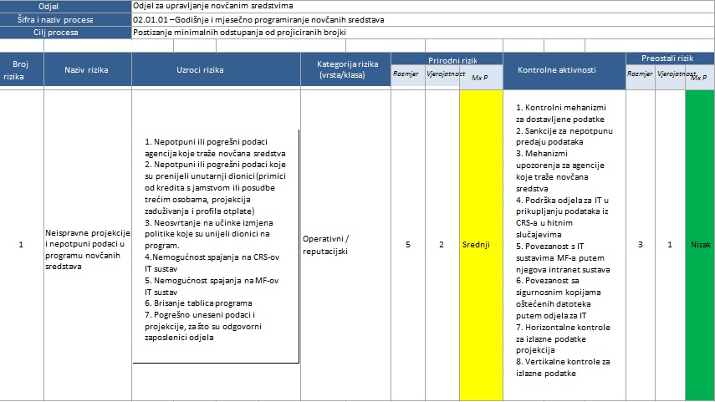
Upravljanje operativnim rizikom - primjer

Slide 16
UPRAVLJANJE UČINKOM UPRAVLJANJA NOVČANIM SREDSTVIMA
4.

Slide 17
Ključni pokazatelji učinka i praćenje I.
Ključni pokazatelji učinka za upravljanje novčanim sredstvima dio su petogodišnjeg strateškog plana i programa godišnjeg učinka riznice od 2009./2010.
U početku je to bio jedinstven ključni pokazatelj učinka koji se temeljio na odstupanjima od projiciranih novčanih viškova / deficita na mjesečnoj osnovi.
Od 2014. dva različita pokazatelja definirana kao prosječno godišnje odstupanje od ukupnog prihoda (novčani priljev) i rashoda (odljevi novca) čiji se rezultati izvještavaju na mjesečnoj razini.
$\frac{\sum_{i=1}^{n}{\frac{[Rai−Rpi]}{Rpi}}}{i}$<BMR ; $\frac{\sum_{i=1}^{n}{\frac{[Eai−Epi]}{Epi}}}{i}$<BME
i: Mjesec u kojemu se mjeri učinak
Rai; Eai: Stvarni prihod i rashod
Rpi; Epi: Programirani prihodi i rashodi
BMR;BME: Referentna vrijednost (najmanji prihvatljivi učinak) za prihode i rashode
Odjel za upravljanje novčanim sredstvima podložan je revizijama turskom revizorskom sudu i odgovoran je za te ključne pokazatelje učinka

Slide 18
Ključni pokazatelji učinka i praćenje II.
Zbog relativno manje mogućnosti kontroliranja, referentna vrijednost za prihode je manja.
Referentne vrijednosti (minimalni prihvaćeni učinak) iz godine u godinu sve su strože.

Slide 19
PLANOVI ZA BUDUĆNOST
5.

Slide 20
Vizija I.: Sveobuhvatnije referentne vrijednosti i pokazatelji rezerve
Sveobuhvatniji zaštitni sloj likvidnosti koji sjedinjuje prihodovne stavke visokog rizika i obvezna plaćanja.
Utvrđivanje prihodovnih stavki koje su jednokratne i podložne varijacijama.
Pripisivanje faktora rizika relativno stabilnim prihodovnim stavkama.
Utvrđivanje obveznih plaćanje kao obračuna plaća i doprinosa za socijalno osiguranje.
Ispitivanje razlike između stabilnih prihoda i obveznih plaćanja za nadolazećih 20 dana kontinuirano na svakodnevnoj osnovi (izračun najvećeg kumulativnog deficita za nadolazećih 20 dana)
Organiziranje najmanje razine zaštitnog sloja uzimajući u obzir negativne razlike.
Konzervativniji cilj rezerve osim zaštitnog sloja likvidnosti
Duže razdoblje uzeto u obzir za razlike u odnosu prihodi – rashodi.
Promjenjivi ponderi dodijeljeni ciljnom izračunu ovisno o rizičnosti godišnjeg razdoblja

Slide 21
Vizija II.: Sveobuhvatniji ključni pokazatelji učinka
Ključni pokazatelj učinka kojim se mjeri učinak dnevnog programskog procesa
Dnevna se odstupanja već svakodnevno proučavaju i izvještavaju visokom rukovodstvu.
Službeni pokazatelj poboljšao bi odgovornost na višim razinama.
Ključni pokazatelj učinka kojim se mjeri učinak sustava naknada
Budući da je remuneracija automatski proces koji se temelji na jedinstvenoj stopi bez neangažiranih salda na kraju dana, postoji mogućnost da nije dobar pokazatelj u mjerenju učinka.
Zamišljeno je da bude iznimno važan nakon uspostavljanja novog sustava JRR-a i novih kanala remuneracije
Ključni pokazatelj kao što je
prihod remuneracije / prosječna razina rezerve
prosječni troškovi posudbe
vrijedi uzeti u obzir.

Slide 22
Hvala!
DRŽAVNA RIZNICA REPUBLIKE TURSKE

